Slide 1
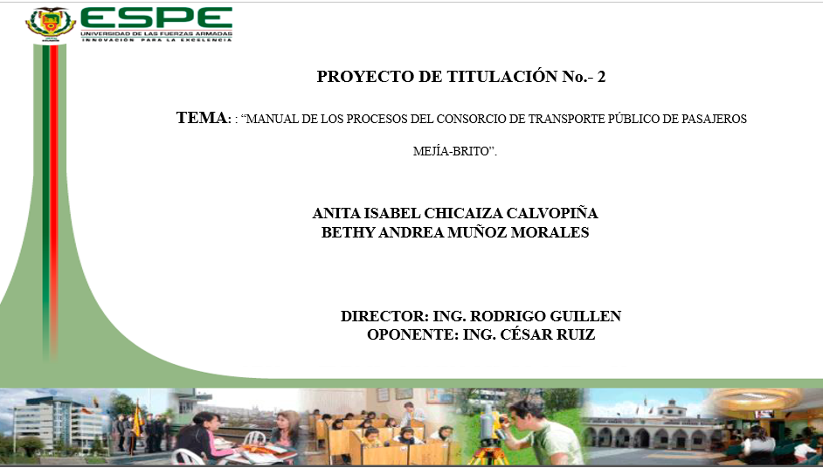

Slide 2

PLANIFICACIÓN ESTRATÉGICA
DEL CONSORCIO MEJÍA BRITO
Misión
“Ofrecer un servicio de transporte público que cumpla con las expectativas y necesidades de nuestros usuarios, mediante una gestión de excelencia operativa basada en políticas comerciales y actitudes orientadas a la satisfacción del cliente y a la mejora continua”.
Visión
“Llegar a convertir al Consorcio de transporte de pasajeros Mejía-Brito, como líder del transporte en la provincia de Pichincha, considerándose como sinónimo de excelencia y calidad en el servicio”
Valores
Calidad Total: Alcanzar los objetivos estratégicos establecidos por el Consorcio, creando conciencia de calidad en todos los procesos de la organización en los diferentes niveles jerárquicos.
Calidad: Satisfacer las expectativas de los usuarios que día a día ocupan las unidades del Consorcio.
Transparencia: la sinceridad, la pulcritud, las acciones e intenciones y el cumplimiento de las leyes.
Celeridad: la comunidad es lo primero, todos nuestros esfuerzo deberán ser; en satisfacer oportunamente las necesidades con rapidez y calidad.
Honestidad: Se basará y se ajustará a la decencia, recato, pudor, integridad, responsabilidad, igualdad, justicia y transparencia en todos sus actos.
Eficiencia: Manejo óptimo de los recursos.

Slide 3
PLANIFICACIÓN ESTRATÉGICA
MATRIZ DE ESFUERZOS ESTRATÉGICOS
OBJETIVOS PROCESOS
Financiero
Cliente
Proceso
Habilidades del RRHH
Mejorar la rentabilidad de la organización a través de la minimización de costos generada por la alianza entre las dos operadoras Mejía y Carlos Brito, aprovechando la infraestructura de las mismas
Ubicar al CMB, en un referente nacional en el servicio de calidad en el transporte público de pasajeros, cumpliendo las expectativas de los usuarios del servicio.
Establecer indicadores de gestión, que permitan monitorear de forma permanente el cumplimiento de metas y objetivos establecidos en cada una de las áreas del Consorcio.
Mantener y desarrollar un TTHH altamente calificado y motivado para alcanzar los objetivos y metas del Consorcio, a través de Planes de Capacitación.

Slide 4
PLANIFICACIÓN ESTRATÉGICA
ESTRUCTURA ORGÁNICA
NIVEL SUPERIOR
NIVEL ASESOR
NIVEL MEDIO
NIVEL OPERATIVO

Slide 5
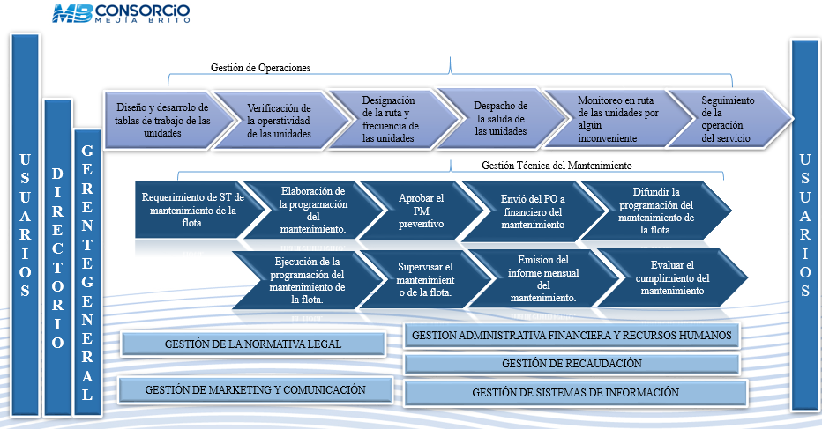
CADENA DE VALOR

Slide 6
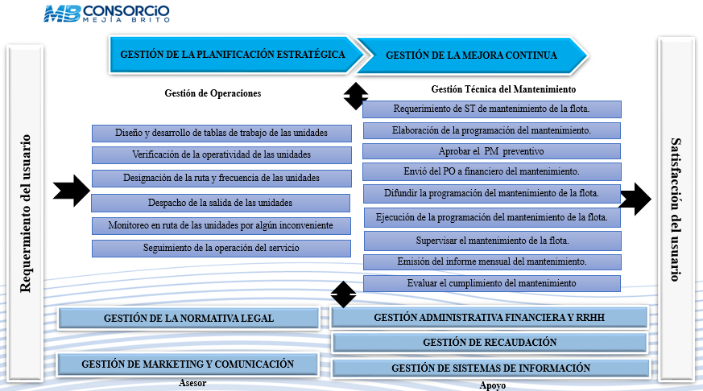
MAPA DE PROCESOS
PROCESOS ESTRATÉGICOS
OP
OP
ORH
OC
OP
OP
PROCESOS AGREGADORES DE VALOR
PROCESOS APOYO
OP
OF
OF
OP
OP
OC

Slide 7
INVENTARIO DE PROCESOS
Proceso Agregado de Valor
Total de Procesos/Subprocesos
No.- | PROCESO | SUBPROCESO
1 | GESTIÓN DE PLANIFICACIÓN ESTRATÉGICA | 6
2 | GESTIÓN DE MEJORA CONTINUA | 7
3 | GESTIÓN DE OPERACIONES | 6
4 | GESTIÓN TÉCNICA DEL MANTENIMIENTO | 9
5 | GESTIÓN ADMINISTRATIVA FINANCIERA Y RECURSOS HUMANOS | 8
6 | GESTIÓN DE LA RECAUDACIÓN | 10
7 | GESTIÓN DE SISTEMAS DE INFORMACIÓN | 11
8 | GESTIÓN DE LA NORMATIVA LEGAL | 4
9 | GESTIÓN DE MARKETING Y COMUNICACIÓN | 12
TIPO | CODIGO | PROCESO | CODIGO | SUBPROCESO
VALOR AGREGADO | G.O.1 | GESTIÓN DE OPERACIONES | G.O 1.1 | Diseño y desarrollo de tablas de trabajo de las unidades.
 |  |  | G.O 1.2 | Verificación de la operatividad de las unidades
 |  |  | G.O 1.3 | Designación de la ruta y frecuencia de las unidades
 |  |  | G.O 1.4 | Despacho de la salida de las unidades
 |  |  | G.O 1.5 | Monitoreo en ruta de las unidades por algún inconveniente
 |  |  | G.O.1.6 | Seguimiento de la operación del servicio
TOTAL 73

Slide 8


ELEMENTOS DEL PROCESO
ELEMENTO | DESCRIPCIÓN
Nombre | Gestión de Operaciones
Responsable | Jefe de Operaciones/ Despachadores
Objetivo | Administrar y controlar la flota operativa del Consorcio Mejía Brito de manera eficiente, con el fin de prestar un servicio de calidad, ágil, cómodo y oportuno a los usuarios del cantón Mejía.
Requisitos Legales | Contrato de Operación / necesidades de los usuarios/ LOTTTSV
Alcance | INICIO: Planificación de las tablas de trabajo.
 | FIN: Estandarización de la estructura de las tablas de trabajo.
Proveedor | Área de Planificación Estratégica
Entrada | Contrato de Operación y requerimientos de los usuarios
Procedimiento | Diseño y desarrollo de las tablas de trabajo de las unidades
 | Verificación de la operatividad de las unidades
 | Designación de la ruta y frecuencia de las unidades
 | Despacho de la salida de las unidades.
 | Monitoreo en ruta de las unidades por algún inconveniente
 | Seguimiento de la operación del servicio
Salida | Planificación operativa de la flota vehicular del Consorcio
Cliente | Socios del Consorcio/usuarios
Documentos | Informe de asignación de frecuencias a cada unidad con su destino, Informe de flota vehicular para cada ruta.
Registros | Formato de tablas de trabajo, formato de seguimiento de la operación, formato del monitoreo de servicio de transporte.
INVENTARIO DE PROCESOS
CARACTERIZACIÓN DE LOS PROCESOS

Slide 9
DIAGRAMA DE FLUJO DE PROCESOS

Slide 10
INDICADORES DE GESTIÓN
Financiero
Clientes
FICHA DE INDICADOR | REFERENCIA: GAF.1.3
 | CÓDIGO DE FICHA: 1.1
Nombre del Indicador | Verificar y controlar de forma mensual el presupuesto de los Planes y Proyectos.
Responsable del Indicador | Jefe administrativo financiero y talento humano.
Descripción del Indicador | Determinar la variación de gastos de los planes y proyectos de transporte, tránsito y seguridad vial del Consorcio de un periodo con respecto al anterior.
Forma o Fórmula de Cálculo | Gastos de planes y proyectos periodo actual / Gastos de planes y proyectos del año anterior.
Unidad de medida | Número
Fuentes de Información | POA del Consorcio, Planes y Proyectos de transporte, tránsito y seguridad vial.
Frecuencia | Semestral
FICHA DE INDICADOR | REFERENCIA: MQ.3.1
 | CÓDIGO DE FICHA: 1.25
Nombre del Indicador | Captar la denuncias del usuario por medio de canales de comunicación
Responsable del Indicador | Marketing y Comunicaciones
Descripción del Indicador | Receptar la denuncia o sugerencia del usuario a través de redes sociales, canales de comunicación o en las oficinas sobre el mal servicio de las unidades.
Forma o Fórmula de Cálculo | #de denuncias receptadas/#de denuncias solucionadas
Unidad de medida | Número
Fuentes de Información | Documento de la denuncia escrita, denuncia en el sitio web.
Frecuencia | Mensual

Slide 11
INDICADORES DE GESTIÓN
Procesos
Habilidades del RRHH
FICHA DE INDICADOR | REFERENCIA: MR.3.3
 | CÓDIGO DE FICHA: 1.14
Nombre del Indicador | Designación de la ruta y frecuencia de las unidades
Responsable del Indicador | Jefatura de planificación y operaciones de transporte terrestre / Planificador de la Flota Vehicular/ Despachadores.
Descripción del Indicador | Verificar en la tabla de trabajo del día, la ruta y frecuencia determinada para cada unidad que está prestando servicio.
Forma o Fórmula de Cálculo | # De designación de la ruta y frecuencia de las 82 unidades planificadas/#de designaciones de ruta y frecuencias reales
Unidad de medida | número
Fuentes de Información | Tabla de trabajo
Frecuencia | Diario
FICHA DE INDICADOR | REFERENCIA: GAF.1.6
 | CÓDIGO DE FICHA: 1.4
Nombre del Indicador | Desarrollar los Planes de Mejora Continua de las áreas
Responsable del Indicador | Jefatura administrativo Financiero y talento humano/Talento Humano
Descripción del Indicador | Establecer si la difusión de los planes y proyectos de mejora organizacional, aumentan la cultura hacia el servicio al cliente con calidad y calidez.
Forma o Fórmula de Cálculo | # de empleados con conocimientos de la cultura y planes de mejora continua de la organización /Total de empleados
Unidad de medida | porcentaje
Fuentes de Información | Encuestas sobre el conocimiento de la cultura organizacional y planes de mejora
Frecuencia | Trimestral

Slide 12
CONCLUSIONES
El manejo de la organización, debe estar basada en los tres actores del servicio que son: El Estado, la Organización y el Usuario, a través de la implementación de un sistema de gestión de calidad que optimice los procesos de cada área, brindando así un servicio eficiente y de calidad al usuario final.
Dentro de la investigación se identificó y se documentó los procesos estratégicos, agregadores de valor y de apoyo que son indispensables para definir los roles y las responsabilidades dentro de la organización, dando como resultado que todos los niveles se encuentren alineados en la visión general del Consorcio.
De la propuesta mencionada, toda la estructuración organizacional y de procesos, servirá al Consorcio Mejía Brito para implementar estrategias funcionales, dirigidas a los procesos agregadores de valor, dando como resultado el cumplimiento de las necesidades y sobrepasando las expectativas de los usuarios que se trasladan por temas de trabajo y estudios a los cantones aledaños.

Slide 13
RECOMENDACIONES
Implementar un sistema de monitoreo de indicadores de gestión, el cual dará a conocer en qué aspectos técnicos, operativos o administrativos se tiene un porcentaje bajo, incumpliendo las necesidades y expectativas del usuario.
Con la implantación del Manual de procesos en el Consorcio Mejía Brito, los impactos serán positivos en el ámbito social, educativo, económico y ético, siendo beneficioso no solo para la imagen del Consorcio, sino también para incrementar el servicio de transporte de calidad total.
Lograr certificar a la organización con las Norma ISO 9001:2015, la misma que establecerá estándares de calidad, seguridad y eficacia del servicio de transporte de pasajeros.
Una segunda fase, se implementara el Manual de Procesos desarrollado en esta investigación, para determinar la eficiencia y eficacia de los procesos determinados y proponer una mejora de procesos si es necesario.

